Slide 1

재외동포를 위한 한국어(영어권)
5-1
재미한국학교협의회 (NAKS)
The National Association for Korean Schools

Slide 2
재미한국학교협의회 (NAKS)
The National Association for Korean Schools

Slide 3



생각해 봐요
◎ 새로운 소식을 알고 싶을 때
무엇을 보나요?
◎ 미디어에는 어떤 것들이 있나요?
https://marketbusinessnews.com/financial-glossary/media-definition-meaning/
재미한국학교협의회 (NAKS)
The National Association for Korean Schools
Notes:
신문, 라디오, 인터넷, 잡지, TV 방송

Slide 4

이야기해 봐요
방송뉴스와 여러 가지 기사
◎ 어린이 뉴스 기사 중에서 가장 흥미
있는 것은 무엇이었나요?
◎ 내가 뉴스를 만든다면 어떤 소식을
전하고 싶은가요?
◎ 뉴스를 만들기 위해서는 무엇을 해야
할까요?
https://www.youtube.com/watch?v=aJcTEhHwaMs
재미한국학교협의회 (NAKS)
The National Association for Korean Schools
Notes:
팽수. 연예뉴스, 아마존 기상이변, 날씨
조사, 취재, 정보검색, 인터뷰, 기사작성, 동영상제작 등

Slide 5

Unit 8 이모저모 세상 소식
어휘 Vocabulary-Falshcards
방송하다/to broadcast
방송/broadcasting
사회면/social section
보도하다/to report
라디오/radio
문화면/culture section
인터뷰하다/to interview
인터넷/internet
스포츠면/sports section
동영상을 제작하다/to make video
신문/newspaper
911대원/rescue workers
조사하다/to investigate
잡지/magazine
심폐소생술/CPR
취재하다/to collect news
국제면/international news section
당황하다/to be embarrassed
기사를 작성하다/to write an article
정치면 /political section
살리다/to save
정보를 검색하다/to search information
경제면 /business section
재미한국학교협의회 (NAKS)
The National Association for Korean Schools

Slide 6
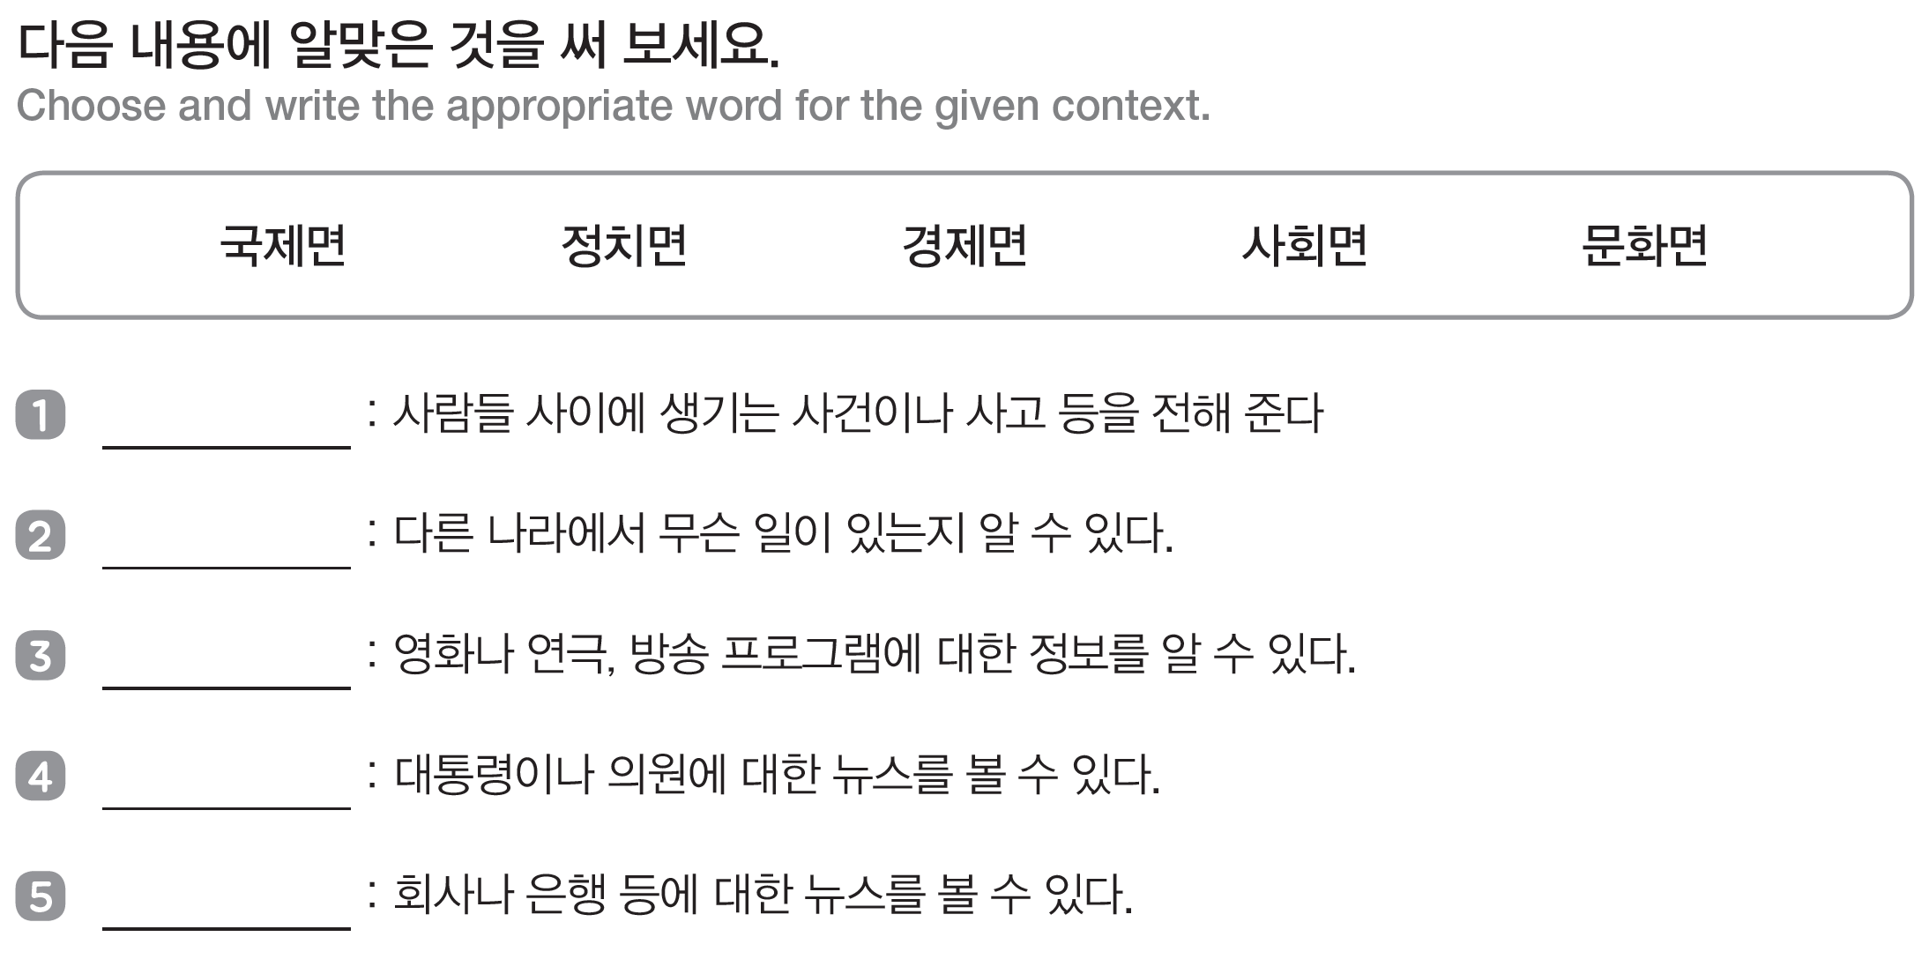
Unit 8 이모저모 세상 소식
어휘 Vocabulary-Falshcards
사회면
국제면
문화면
정치면
경제면
재미한국학교협의회 (NAKS)
The National Association for Korean Schools

Slide 7
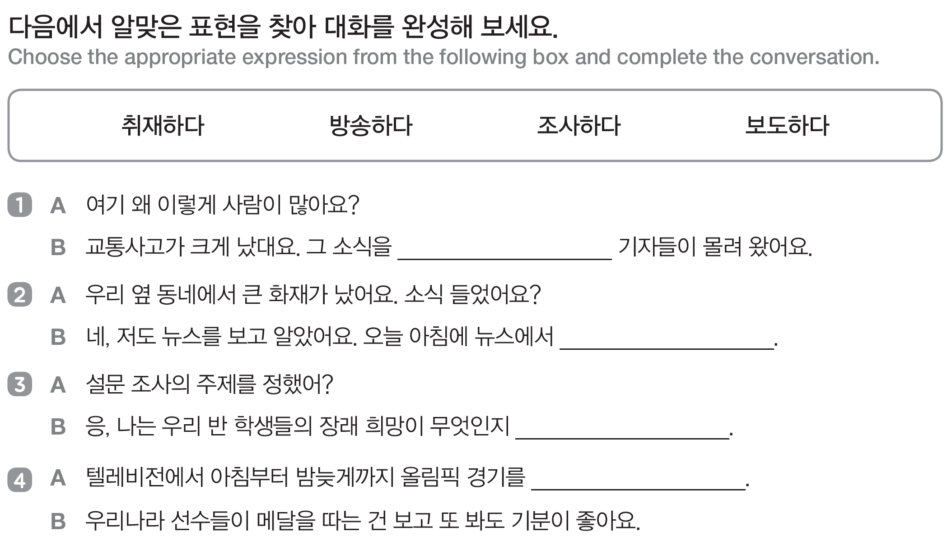
Unit 8 이모저모 세상 소식
어휘 Vocabulary-Falshcards
취재하려는
보도했어요
조사할 거야
방송했어요
재미한국학교협의회 (NAKS)
The National Association for Korean Schools

Slide 8


대화를 따라해 봐요 P.79
Unit 8 이모저모 세상 소식
수빈이는 어디서 흥미로운 기사를 보았나요?
재미한국학교협의회 (NAKS)
The National Association for Korean Schools
Notes:
대화(p79)와 듣고 말하기(p82) 중 선택하여 수업할 수 있습니다.
도입질문을 한다: 그림 속의 사람들은 무엇을 하고 있나요?
본문을 듣기 전에 그림을 보고 내용을 유추해본다. : 뉴스에 대한 글임을 알려준다.
자막을 보지 않고 듣도록 한다.
이해질문: 어린이들이 행복하다고 말한 나라는 어디인가요? 핀란드
수빈이는 그 이유가 무엇이라고 생각했나요? 학교 수업의 40%가 예체능이어서
5) 답을 생각하면서 다시 듣는다.
6) 한 문장씩 듣고 따라 하게 한다.
7) 과제: 혼자 혹은 가족과 역할을 나누어 감정을 실어 대화를 읽고 녹음/녹화해서 교사에게 보낸다.(카톡, 이메일)

Slide 9

Unit 8 이모저모 세상 소식
문법과 표현 1 –던데
-던데
(Attached to a verb or an adjective) This is used when a related past situation provided in the first part leads to a suggestion in the second part.
1. 민수가 급하게 나가던데 무슨 일이 있어요?
2. A 유나 어디에 있는지 알아?
B 조금 전에 음악실에 있던데 거기 가 봐.
3. A 엄마, 영화 보고 뭐 먹어요?
B 새로 생긴 햄버거 집 햄버거가 맛있던데 거기 한번 가 보자.
재미한국학교협의회 (NAKS)
The National Association for Korean Schools
Notes:
‘-던데’는 동사나 형용사에 붙어 뒤 절에서 제안하거나 명령하기에 앞서, 앞 절에서 그와 관련된 과거의 상황을 제시할 때 사용한다.

Slide 10
Unit 8 이모저모 세상 소식
문법과 표현 1 –던데
‘-던데’를 넣어 봐요
verb or adjective + 던데
재미있다
재미있던데
읽을 줄 알다
읽을 줄 알던데
가다
가던데
자연스럽다
자연스럽던데
재미한국학교협의회 (NAKS)
The National Association for Korean Schools

Slide 11
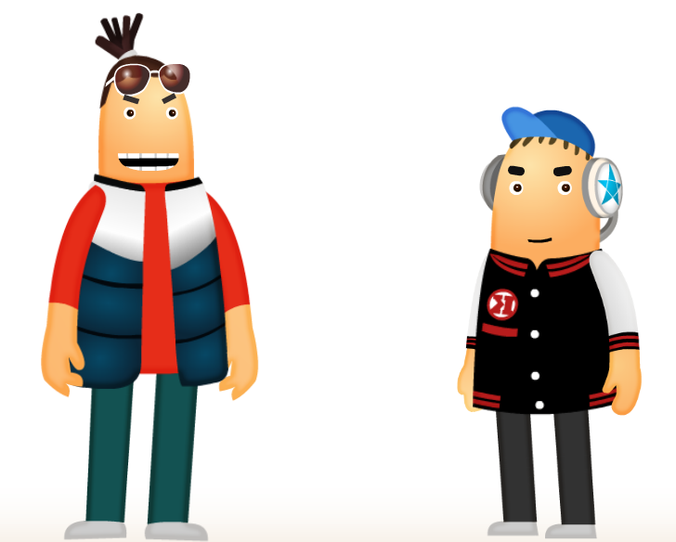
Unit 8 이모저모 세상 소식
문법과 표현 1 –던데
‘–던데’를 사용해서 이야기해 보세요. P.80
방학 때 한국에 가는데 어디를 구경하면 좋을지 알려 줘.
역사박물관이 재미있던데 거기 한번 가 봐.
http://study.korean.net
재미한국학교협의회 (NAKS)
The National Association for Korean Schools

Slide 12

Unit 8 이모저모 세상 소식
문법과 표현 1 –던데
‘–던데’를 사용해서 이야기해 보세요. P.80
이 한자 어떻게
읽는 줄 알아?
유진이가 한자를
읽을 줄 알던데
유진이한테 물어봐.
http://study.korean.net
재미한국학교협의회 (NAKS)
The National Association for Korean Schools

Slide 13

Unit 8 이모저모 세상 소식
문법과 표현 1 –던데
‘–던데’를 사용해서 이야기해 보세요. P.80
수빈이 어디 갔니?
수빈이가 도서관 쪽으로 가던데 아마 도서관에 가면 수빈이를 만나실 수 있을 거예요.
http://study.korean.net
재미한국학교협의회 (NAKS)
The National Association for Korean Schools

Slide 14
Unit 8 이모저모 세상 소식
문법과 표현 1 –던데
‘–던데’를 사용해서 이야기해 보세요. P.80
도서실에 한국 동화책이 많던데 책을 찾아서 한번 읽어봐.
무슨 책을 읽으면 좋을까?
http://study.korean.net
재미한국학교협의회 (NAKS)
The National Association for Korean Schools

Slide 15


Unit 8 이모저모 세상 소식
문법과 표현 1 –던데
https://www.123rf.com/stockphoto/meeting_cartoon.html?sti=o13i4xsaggeqb1jtmr|
아까 너희 학년 아이들이 모여서 (열심히 이야기를 하고 있다). 무슨 이야기를 했어?
열심히 이야기를 하고 있던데
아까 너희 학년 아이들이 모여서 열심히 이야기를 하고 있던데 무슨 이야기를 했어?
재미한국학교협의회 (NAKS)
The National Association for Korean Schools

Slide 16

Unit 8 이모저모 세상 소식
문법과 표현 1 –던데
https://www.freepik.com/free-photos-vectors/speak
지난번 이야기대회 때 보니까 (수빈이가 한국어 발음과 억양이 자연스럽다).
수빈이가 어때?
수빈이가 한국어 발음과 억양이 자연스럽던데
지난번 이야기대회 때 보니까 수빈이가 한국어 발음과 억양이 자연스럽던데
수빈이가 어때?
재미한국학교협의회 (NAKS)
The National Association for Korean Schools

Slide 17
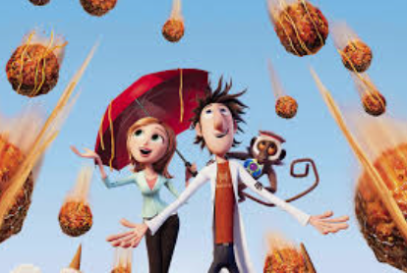
Unit 8 이모저모 세상 소식
문법과 표현 1 –던데
(그 만화 영화가 재미있다고 하다) 보러 갈까?
그 만화 영화가 재미있다고 하던데
그 만화 영화가 재미있다고 하던데 보러 갈까?
https://www.rd.com/culture/best-cartoon-movies/
재미한국학교협의회 (NAKS)
The National Association for Korean Schools

Slide 18
Unit 8 이모저모 세상 소식
문법과 표현 2 –(으)ㄴ/는 셈이다
* -(으)ㄴ/는 셈이다
(Attached to a verb or an adjective) This is used when one does not want to be specific but close enough.
1. 수업 시간에 한국어로 발표를 할 수 있어요. 그 정도면 한국어를 잘하는 셈이지요.
2. 그 많은 간식을 제가 다 먹은 셈이에요. 배가 너무 불러서 저녁을 못 먹겠어요.
3. A 시험 결과는 어때? 80점이면 지난번보다 많이 떨어졌구나.
B 이번 시험은 정말 어려웠어요. 90점 이상이 한 명도 없으니까 이 정도면
잘 본 셈이에요.
재미한국학교협의회 (NAKS)
The National Association for Korean Schools
Notes:
‘(으)ㄴ/는 셈이다’는 동사나 형용사에 붙어 꼭 그렇지는 않지만 관련 상항으로 짐작할 때 그런 정도이거나 그러한 결과임을 말할 때 사용한다.

Slide 19
Unit 8 이모저모 세상 소식
문법과 표현 2 –(으)ㄴ/는 셈이다
‘-(으)ㄴ/는 셈이다’를 넣어 봐요
Verb or adjective + (으)ㄴ/는 셈이다
보고서를 다 끝내다
보고서를 다 끝낸 셈이다.
우리 반이 이기다
우리 반이 이긴 셈이다.
공짜로 사다
공짜로 산 셈이다.
아침을 먹다
아침을 먹은 셈이다.
재미한국학교협의회 (NAKS)
The National Association for Korean Schools

Slide 20
Unit 8 이모저모 세상 소식
문법과 표현 2 –(으)ㄴ/는 셈이다
‘-(으)ㄴ/는 셈이다’를 사용해서 이야기해 보세요. P.81
마지막으로 읽어 보고 띄어쓰기와 글자 틀린 것만 확인하면 되니까 거의
끝낸 셈이야.
보고서는 다 끝냈어?
http://study.korean.net
재미한국학교협의회 (NAKS)
The National Association for Korean Schools

Slide 21
Unit 8 이모저모 세상 소식
문법과 표현 2 –(으)ㄴ/는 셈이다
‘-(으)ㄴ/는 셈이다’를 사용해서 이야기해 보세요. P.81
옆 반과 농구 시합에서 비겨서 아쉬워.
옆 반에는 학교 대표 선수가 두 명이나 있으니까
우리 반이 이긴 셈이야.
http://study.korean.net
재미한국학교협의회 (NAKS)
The National Association for Korean Schools

Slide 22
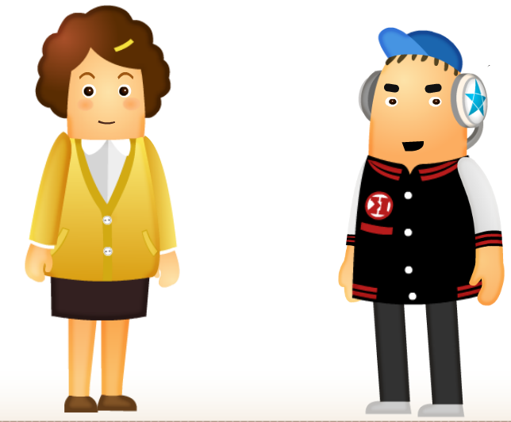
Unit 8 이모저모 세상 소식
문법과 표현 2 –(으)ㄴ/는 셈이다
‘-(으)ㄴ/는 셈이다’를 사용해서 이야기해 보세요. P.81
게임기가 5만 원이면 너무 비싼 것 같구나.
30만 원짜리 게임기를 세일 기간에 5 만 원에 샀으니까 게임기를 거의 공짜로
산 셈이에요.
http://study.korean.net
재미한국학교협의회 (NAKS)
The National Association for Korean Schools

Slide 23
Unit 8 이모저모 세상 소식
문법과 표현 2 –(으)ㄴ/는 셈이다
‘-(으)ㄴ/는 셈이다’를 사용해서 이야기해 보세요. P.81
아침을 먹었니?
밥을 먹지는 않았지만 우유도 마시고 과일도 많이 먹었으니까 아침을 먹은 셈이에요.
http://study.korean.net
재미한국학교협의회 (NAKS)
The National Association for Korean Schools

Slide 24

Unit 8 이모저모 세상 소식
문법과 표현 2 –(으)ㄴ/는 셈이다
방학이 곧 시작되니까 _____________.
1. 이번 학기도 끝난 셈이에요.
2. 공부할걸 그랬어요.
3. 이번 학기라는데요.
http://www.heraldjournal.co.kr/news/articleView.html?idxno=1387
재미한국학교협의회 (NAKS)
The National Association for Korean Schools

Slide 25
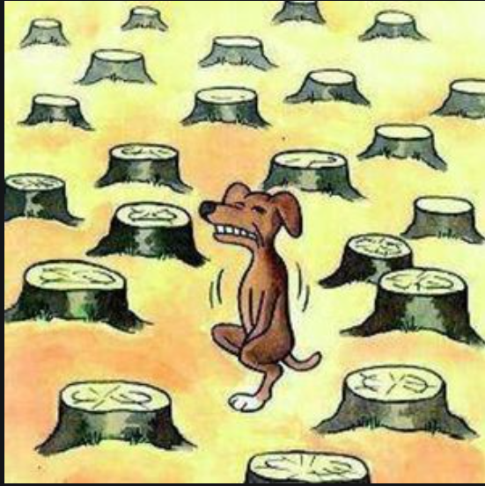
Unit 8 이모저모 세상 소식
문법과 표현 2 –(으)ㄴ/는 셈이다
나무젓가락을 쓰면 그만큼 __________ 쓰지 말아야겠지요?
1. 나무가 사라지는 셈이니까
2. 나무가 사라질 뿐만 아니라
3. 나무가 사라질 수록
https://www.memecenter.com/fun/1579915/no-trees-to
재미한국학교협의회 (NAKS)
The National Association for Korean Schools

Slide 26

Unit 8 이모저모 세상 소식
문법과 표현 2 –(으)ㄴ/는 셈이다
몇 시간 동안 검색한 자료가 발표에 별로 도움이
되지 않을 것 같아요. ________.
1. 시간을 낭비하기 일쑤예요.
2. 괜히 시간만 낭비한 셈이에요.
3. 시간을 내곤 했어요.
https://www.shutterstock.com/video/clip-1009030433-man-searching-web-using-search-bar-browser
재미한국학교협의회 (NAKS)
The National Association for Korean Schools

Slide 27

듣고 말해 봐요 P.82
Unit 8 이모저모 세상 소식
재미한국학교협의회 (NAKS)
The National Association for Korean Schools
Notes:
대화(p79)와 듣고 말하기(p82) 중 선택하여 수업할 수 있습니다.
도입질문을 한다: 무엇에 대해 이야기 하고 있나요? 여러분은 뉴스를 알기 위해서 어떤 매체를 이용하나요?
본문을 듣기 전에 그림을 보고 내용을 유추해본다.
자막을 보지 않고 듣도록 한다.
4) 이해질문: 초등학생 딸이 한 일을 말해보세요.
답: (1) 쓰러진 아빠를 보고 바로 911에 전화함.
(2) 심폐소생술을 기억해서 아빠의 가슴을 열 번 누름.
답을 생각하면서 다시 듣는다.
한 문장 씩 듣고 따라 하게 한다.
7) 과제: 혼자 혹은 가족과 역할을 나누어 감정을 실어 대화를 읽고 녹음/녹화해서 교사에게 보낸다.(카톡, 이메일)

Slide 28
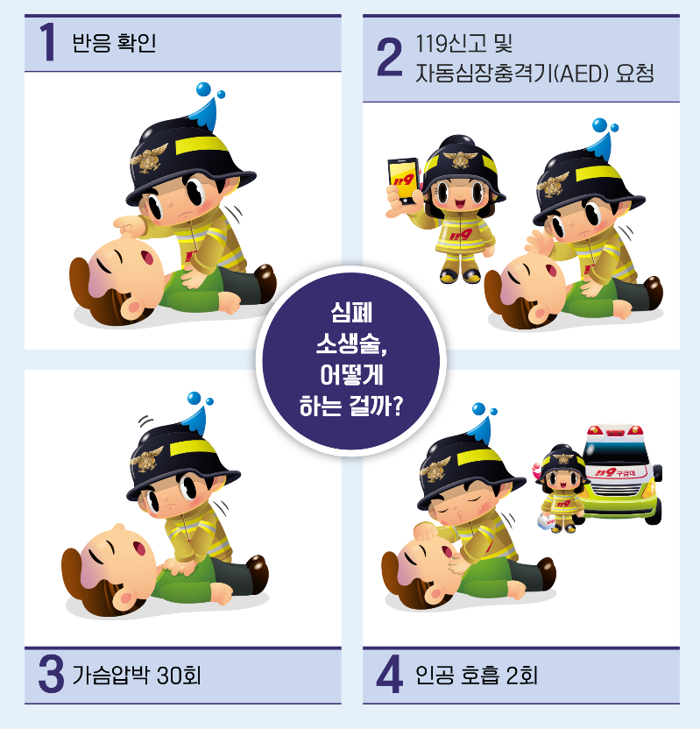
듣고 말해 봐요 P.82
Unit 8 이모저모 세상 소식
https://fire.seoul.go.kr/pages/cnts.do?id=226
재미한국학교협의회 (NAKS)
The National Association for Korean Schools
Notes:
듣기 질문
1. 초등학생 딸이 한 일을 말해보세요.
(1) 쓰러진 아빠를 보고 바로 911에 전화함.
(2) 심폐소생술을 기억해서 아빠의 가슴을 열 번 누름.

Slide 29

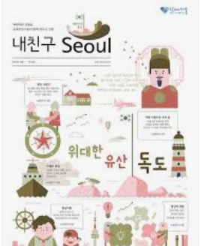
읽고 써 봐요 P.84
Unit 8 이모저모 세상 소식
다음은 한글학교 신문에 실린 기사예요. 잘 읽고 질문에 답해 보세요.
https://www.pinterest.co.uk/pin/853713673092756648/
재미한국학교협의회 (NAKS)
The National Association for Korean Schools
Notes:
이해질문
무엇에 대한 기사인가요? 한글학교 학생들의 독서습관에 대한 조사
앞으로의 계획은 무엇인가요? 종이 책 더 많이 읽기 운동

Slide 30
읽고 써 봐요 P.84
Unit 8 이모저모 세상 소식
재미한국학교협의회 (NAKS)
The National Association for Korean Schools

Slide 31
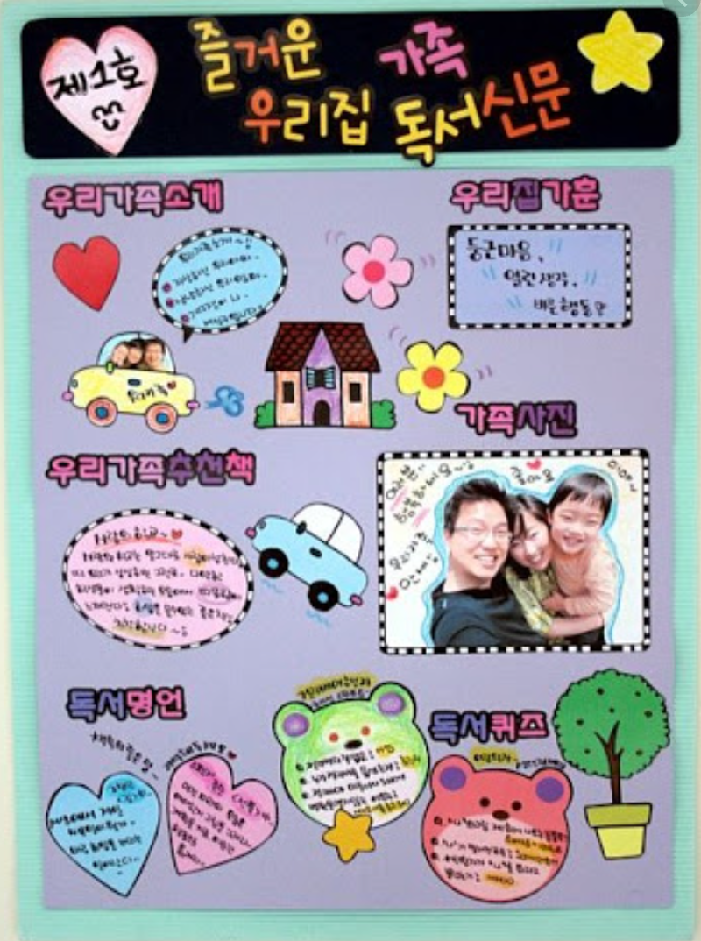
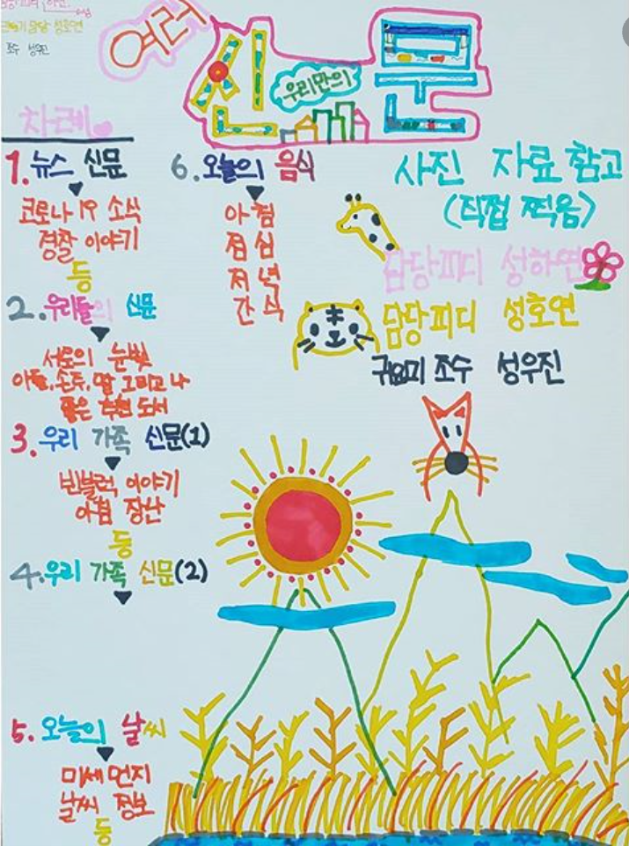
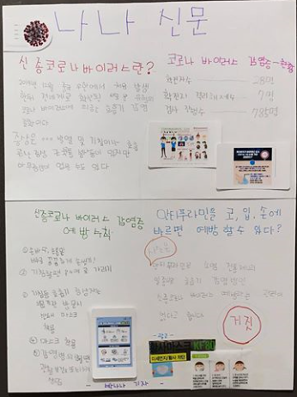
읽고 써 봐요 P.84
Unit 8 이모저모 세상 소식
http://181.bizforms.co.kr/form_view/form_63458.asp
https://picbabun.com/tag/신문만들기
https://picbabun.com/tag/신문만들기
‘우리 가족 신문’을 만들어 봐요!
가족 중 한 명과의 인터뷰, 새 소식, 날씨 그리고 광고를 꼭 넣어 주세요! ^^
재미한국학교협의회 (NAKS)
The National Association for Korean Schools

Slide 32
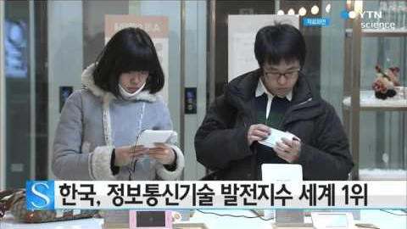
문화 P.86
Unit 8 이모저모 세상 소식
https://www.youtube.com/watch?v=kFjH2hRjjjI
재미한국학교협의회 (NAKS)
The National Association for Korean Schools

Slide 33
Unit 8 이모저모 세상 소식
문화 P.86
여러분은 컴퓨터나 스마트폰으로 주로 무엇을 하나요?
함께 이야기해 봐요.

Slide 34
이번 주 숙제
Unit 8 이모저모 세상 소식
Unit 14. 과학적인 우리 한글
Quizlet 낱말 게임
신나게 놀기
감정을 넣어 역할극 해 봐요
선생님에게 보내 줘요!
우리 가족 신문 만들기
가족 중 한 명 인터뷰, 새 소식, 날씨 그리고 광고를 넣어 줘요!
워크북 p33-35
다음 시간에 얘기해요.
재미한국학교협의회 (NAKS)
The National Association for Korean Schools

Slide 35
References
재외동포를 위한 한국어 5-1 (영어권)
Study Korean
3. https://marketbusinessnews.com/financial-glossary/media-definition-meaning
4. https://www.youtube.com/watch?v=aJcTEhHwaMs
5. https://www.123rf.com/stock-photo/meeting_cartoon.html?sti=o13i4xsaggeqb1jtmr|
6. https://www.rd.com/culture/best-cartoon-movies/
7. http://www.heraldjournal.co.kr/news/articleView.html?idxno=1387
8. https://www.memecenter.com/fun/1579915/no-trees-to
9. https://www.shutterstock.com/video/clip-1009030433-man-searching-web-using-search-bar-browser
10. https://fire.seoul.go.kr/pages/cnts.do?id=226
11. https://www.pinterest.co.uk/pin/853713673092756648/
12. http://181.bizforms.co.kr/form_view/form_63458.asp
13. https://picbabun.com/tag/신문만들기
14. https://www.youtube.com/watch?v=kFjH2hRjjjI
재미한국학교협의회 (NAKS)
The National Association for Korean Schools

